Slide 1
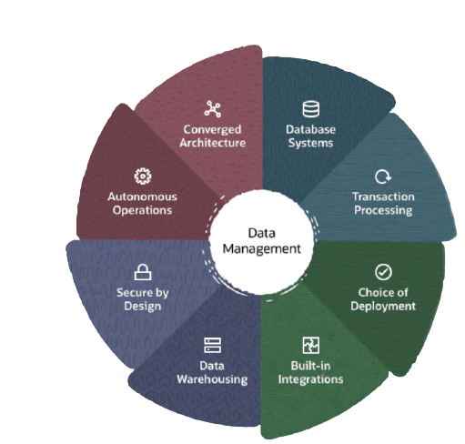

Oracle SQL
Oracle:
Criada em agosto de 1977;
Inicialmente denominada “SDL” – Software De- velopment Labs;
O nome “Oracle” se origina de um projeto da CIA – Criação de Banco de Dados.
Forma de licenciamento:
Software proprietário, com múltiplas formas de li-
cenciamento subdividas por razões de marketing ou
controle de licença. A ex.:
Oracle XE – Freeware;
Oracle Standard edition;
Oracle Entreprise edition.
Obs.: As versões se diferenciam em robustez, finalidade e complexidade da operação.

Slide 2

Oracle SQL
Particularidades positivas e negativas:
Oracle Autonomous DataBase - Primeiro e único banco de dados totalmente automatizado;
Permite simplificar ambientes de bancos de dados relacionais e reduzir cargas de trabalho de gerenciamento, fornecendo uma administração mais simplificada e retornando valor ao usuário;
Exige um maior desempenho de hardware
Para mais informações, visite o site: www.oracle.com/br

Slide 3
Oracle SQL
Grupo 01
Caio Rodrigues
Frederico Stilpen
Gabriel Araújo
João Paulo Bade
Marcos Correa
Volnei Neves

